Slide 1

Построение логического выражения
с данной таблицей истинности
Дисциплина:
«Информатика»

Slide 2
Критерии оценивания
Повторить материал предыдущего урока (устный опрос)
Понять объяснение нового материала (решение заданий с преподавателями)
Закрепить новый материал (задания для самостоятельной работы)
устный опрос задания для самостоятельной работы
выдаются жетоны заполнение полное 3-х таблиц, верное 5
к письменным заполнение 3-х таблиц частичное 4
работам + балл заполнение верно 2-х таблиц 3

Slide 3

Мыслить логично
- значит мыслить точно и последовательно, не допуская противоречий в своих рассуждениях

Slide 4
Задачи
Освоение практических приемов построения таблиц истинности
Умение применять знания в профессиональной деятельности
Расширить терминологию будущего специалиста

Slide 5

Практическое применение
Алгебры логики
в вычислительной технике
в логических построениях

Slide 6

Основные понятия множеств
и алгебры логики

Slide 7
Теоретические понятия
Таблица истинности — таблица, показывающая, какие значения принимает составное высказывание при всех сочетаниях (наборах) значений входящих в него простых высказываний.

Slide 8

Алгоритм построения таблицы истинности сложного высказывания
1. Рассчитать количество строк -
Рассчитать количество столбцов - n+m
n-количество переменных
m-количество логических операций, входящих в сложное высказывание
2. начертить таблицу и заполнить заголовок
3. заполнить столбцы переменных
4. заполнить остальные столбцы таблицы

Slide 9
Алгоритм построения таблицы истинности сложного высказывания
А | В | Е | К
0 | 0 | 0 | 0
0 | 0 | 0 | 1
0 | 0 | 1 | 0
0 | 0 | 1 | 1
0 | 1 | 0 | 0
0 | 1 | 0 | 1
0 | 1 | 1 | 0
0 | 1 | 1 | 1
1 | 0 | 0 | 0
1 | 0 | 0 | 1
1 | 0 | 1 | 0
1 | 0 | 1 | 1
1 | 1 | 0 | 0
1 | 1 | 0 | 1
1 | 1 | 1 | 0
1 | 1 | 1 | 1
ЗАПОЛНЕНИЕ СТОЛБЦОВ ПЕРЕМЕННЫМИ
1. разделить колонку значений первой переменной пополам и заполнить верхнюю часть «0», а нижнюю «1»
2. разделить первую колонку значений «0» пополам и заполнить «0», а затем«1» и дальше чередовать группами «0» и «1», начиная с группы

Slide 10
ПРИМЕР 1 Записать высказывание
в виде формулы логики и построить таблицу истинности
«Если проявитель не холодный, то фотография будет светлой»
ПРОСТЫЕ ВЫСКАЗЫВАНИЯ
А- проявитель холодный
В- фотография будет светлой
Логические операции :
Инверсия
Импликация

Slide 11

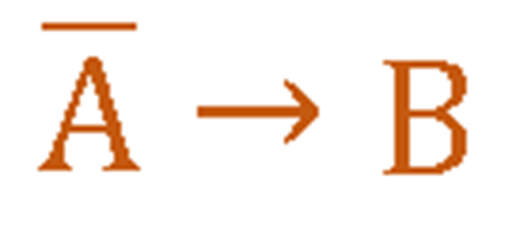
ПРИМЕР 1 Записать высказывание
в виде формулы логики и построить таблицу истинности

Slide 12


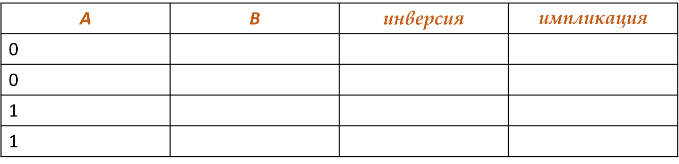
n=2 переменные
m=2 операции
=4+1=5 СТРОК
n+m=2+2=4 СТОЛБЦА
А | В | инверсия | импликация
0 | 0 | 1 | 0
0 | 1 | 1 | 1
1 | 0 | 0 | 1
1 | 1 | 0 | 1
А | В | инверсия | импликация
0 | 0
0 | 1
1 | 0
1 | 1
А | В | инверсия | импликация
0 | 0 | 1
0 | 1 | 1
1 | 0 | 0
1 | 1 | 0
А- проявитель холодный
В- фотография будет светлой

Slide 13
Пример 2 Укажите значения истинности простых высказываний, при которых суждение
«Если у меня будет хорошая фотография, и я не создам рекламу фирмы, то у меня будут клиенты»
F(B;E;A)=ложно

Slide 14
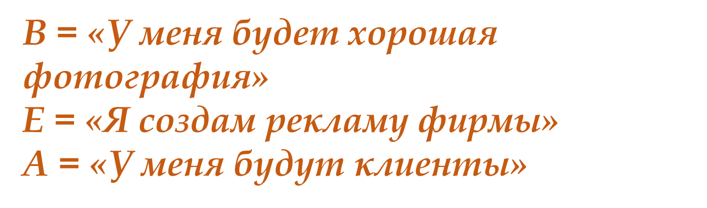




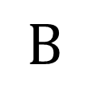
Решение
«Если у меня будет хорошая фотография, и я не создам рекламу фирмы, то у меня будут клиенты»
ПРОСТЫЕ ВЫСКАЗЫВАНИЯ
В =
Е =
А =
$$В$$
$$∧$$
$$\overline{Е}$$
$$→$$
$$А$$

Slide 15
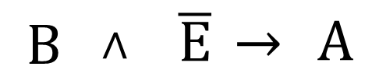
F(B;E;A)=ложно
n=3 переменные
m=3 операции
=8+1=9 строк
n+m=3+3=6 столбца
B | E | A | -E | В*-Е | →
0 | 0 | 0 | 1 | 0 | 1
0 | 0 | 1 | 1 | 0 | 1
0 | 1 | 0 | 0 | 0 | 1
0 | 1 | 1 | 0 | 0 | 1
1 | 0 | 0 | 1 | 1 | 0
1 | 0 | 1 | 1 | 1 | 1
1 | 1 | 0 | 0 | 0 | 1
1 | 1 | 1 | 0 | 0 | 1
B | E | A
0
0
0
0
1
1
1
1
Ответ: F(1;0;0)=0

Slide 16

Самостоятельно по вариантам
Постройте таблицы истинности следующих сложных высказываний:
1. К & Ē v А
2. B v A & C

Slide 17

Постройте таблицы истинности следующих сложных высказываний:
1.К & Ē v А
2. B v A & C
К | Е | А | -Е | К*-Е | *+А
0 | 0 | 0 | 1 | 0 | 0
0 | 0 | 1 | 1 | 0 | 1
0 | 1 | 0 | 0 | 0 | 0
0 | 1 | 1 | 0 | 0 | 1
1 | 0 | 0 | 1 | 1 | 1
1 | 0 | 1 | 1 | 1 | 1
1 | 1 | 0 | 0 | 0 | 0
1 | 1 | 1 | 0 | 0 | 1
В | А | С | -А | -А*С | В+*
0 | 0 | 0 | 1 | 0 | 0
0 | 0 | 1 | 1 | 1 | 1
0 | 1 | 0 | 0 | 0 | 0
0 | 1 | 1 | 0 | 0 | 0
1 | 0 | 0 | 1 | 0 | 1
1 | 0 | 1 | 1 | 1 | 1
1 | 1 | 0 | 0 | 0 | 1
1 | 1 | 1 | 0 | 0 | 1

Slide 18
Закончите предложения:
На занятии я понял…
Я научилась…
Что лучше всего у меня получилось на занятии…
А вот затруднения возникли…..

Slide 19

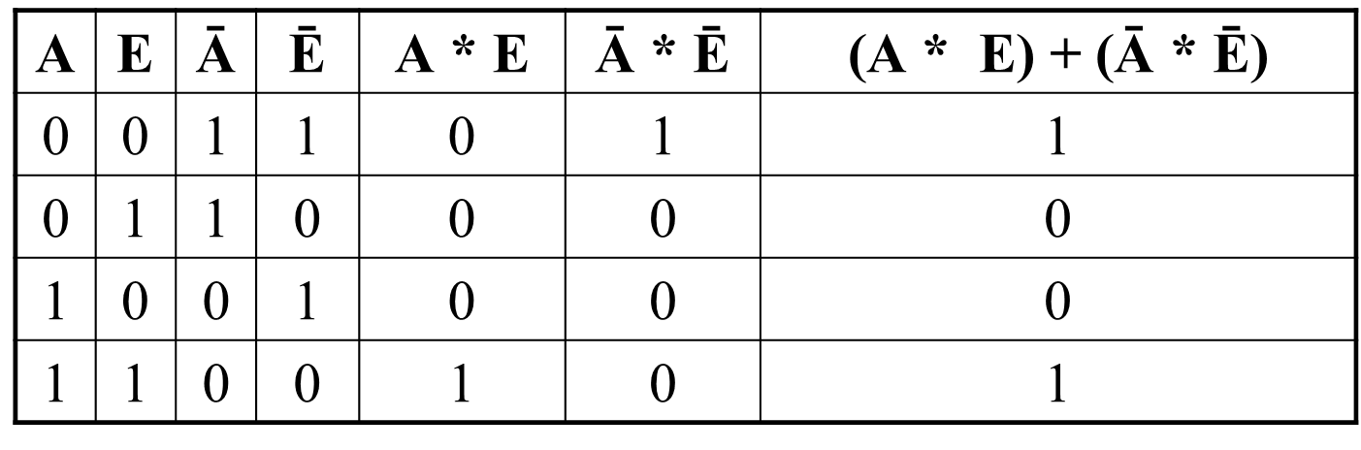
Домашнее задание
Постройте таблицу истинности следующего сложного высказывания и определите при каких значениях переменных оно будет истинно:
F(A;E) = (А * Е) + (Ā * Ē)=1
Спасибо за внимание
Всем теплой осени

